Slide 1
Detektierung urbaner Strukturen
Von Adrian Spork und Jana Walter

Slide 2
Inhaltsverzeichnis
Motivation und Ansatz
Verworfene Ansätze
Datensätze und Masken
Bildbasiert
Subsets
Loss und Accuracy
Vorhersagen
Pixelbasiert
Subsets
Loss und Binary Accuracy
Vorhersagen
Probleme
Verwendete Tools
Fazit

Slide 3
Motivation und Ansatz
Ansatz:
Detektierung urbaner Strukturen
Motivation:
Detektion urbaner Gebiete um die Außmaße auf Satellitenbildern sichtbar zu machen (fehlende/veraltete Kartierung)
Vergleich mit älteren Bildern zur Detektion der zeitlichen Veränderung urbaner Räume

Slide 4
Verworfene Ansätze
Multiclass Detektion von Urbanen und ländlichen Gebieten sowie Wasserflächen
Probleme bei Maskenerstellung mit QGIS
Auswahl der Aktivierungsfunktion
Nutzung mehrerer Kanäle – Einbeziehung des NDVI zur besseren Erkennung von Vegetation
Probleme bei Maskenerstellung mit QGIS
Nutzung von behördlichen Daten
Probleme bei Maskenerstellung mit QGIS
Daten aufgrund von Überlappungen zur Maskenerstellung nicht verwendbar

Slide 5
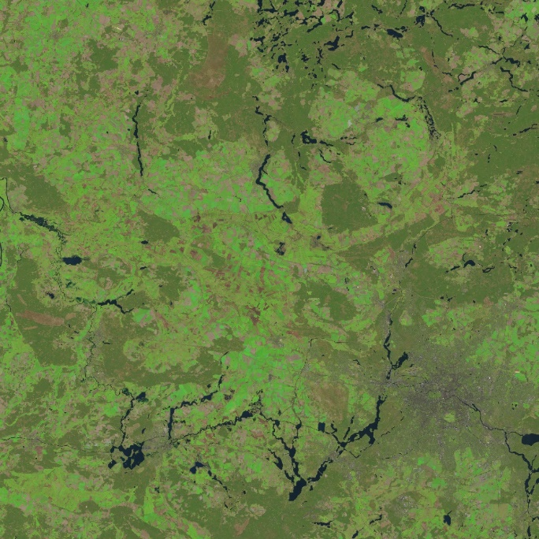
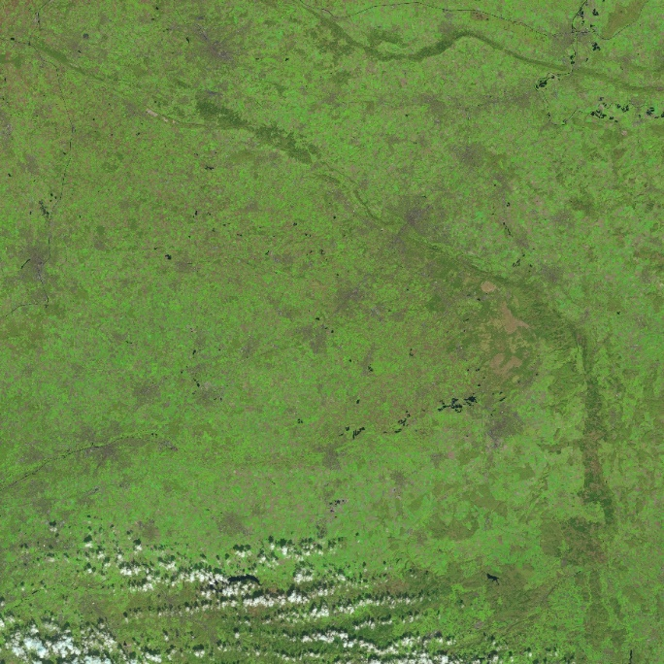
Quelldateien
Berlin
Münster
Große Stadtfläche mit vielen verschiedenen ländlichem Umgebungsformen
Persönlicher Bezug +
Viele kleine verteilte urbare Gebiete

Slide 6
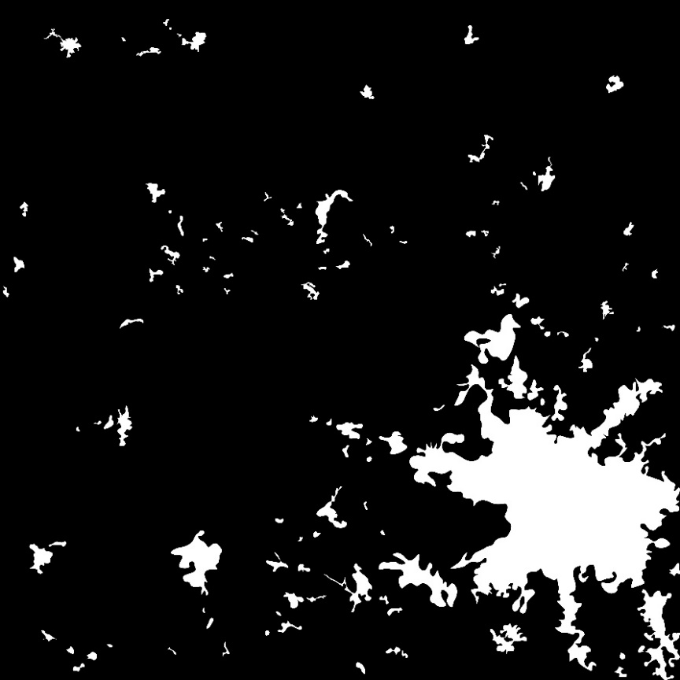
Masken (Berlin)
Alt
Neu

Slide 7
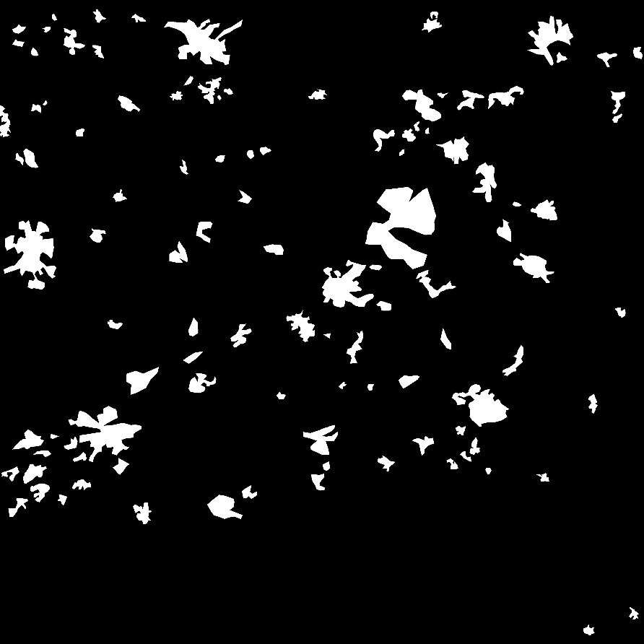
Masken (Münster)
Alt
Neu

Slide 8
Bildbasiert

Slide 9
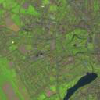
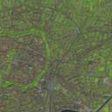
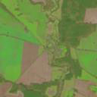
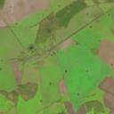
Subsets
Subsets auf 128x128 Pixeln
Berlin 1764
True 523
False 1241
Münster 1764
True 454
False 1310

Slide 10
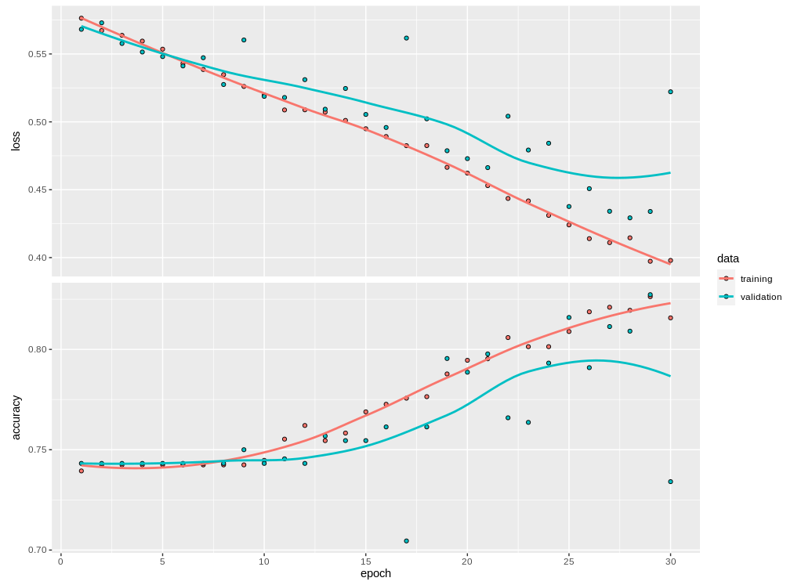
Bildbasiert: loss und binary accuracy

Slide 11
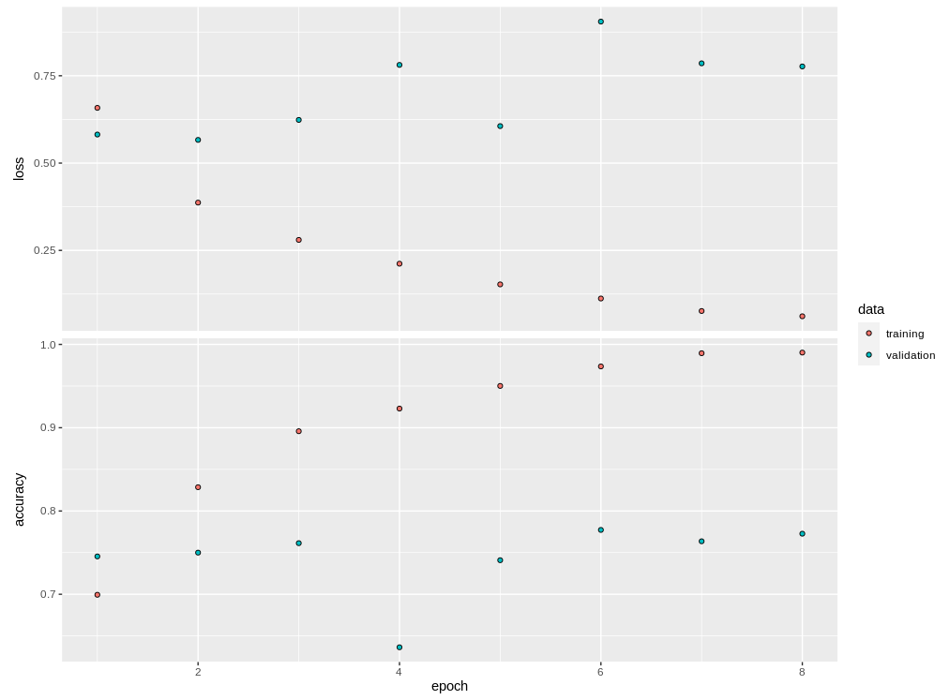
Bildbasiert: Loss und Accuracy

Slide 12
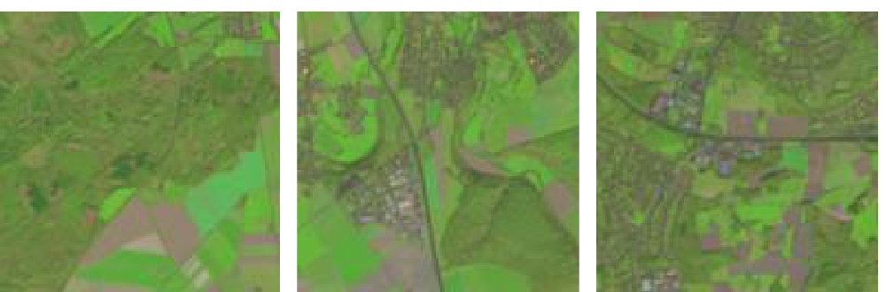
Bildbasierte Vorhersagen

Slide 13
Pixelbasiert

Slide 14
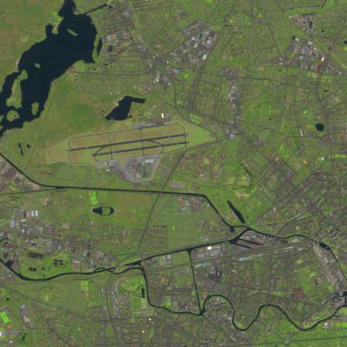
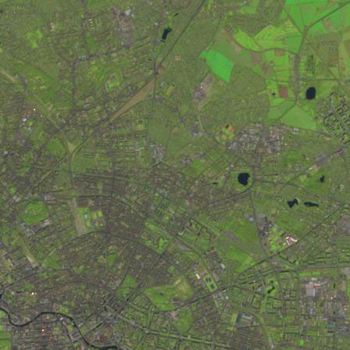
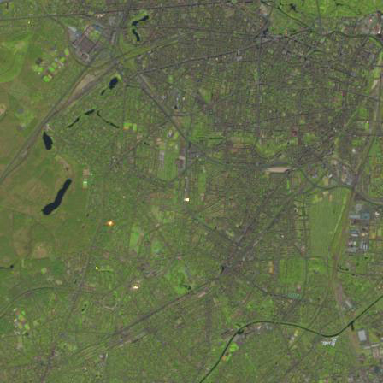
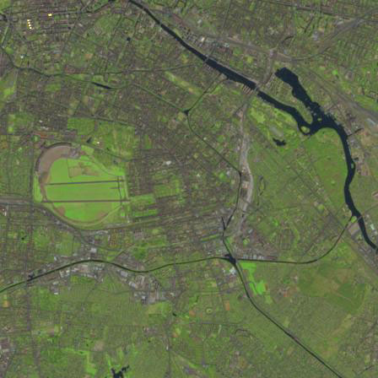
Subsets
Subsets auf 448x448 Pixeln
Berlin 144
Münster 144

Slide 15
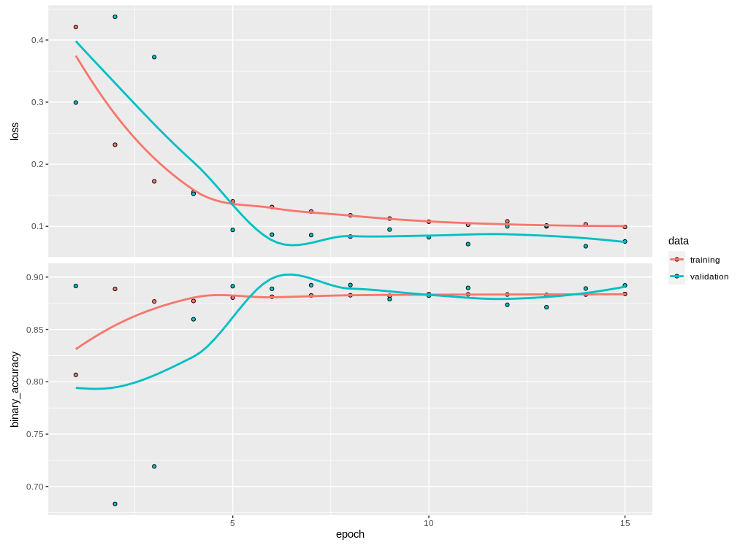
Bildbasiert: loss und binary accuracy

Slide 16

Pixelbasierte Vorhersagen mit alten Masken

Slide 17
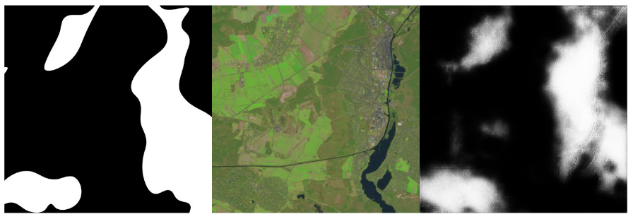
Pixelbasierte Vorhersage mit neuen Masken

Slide 18
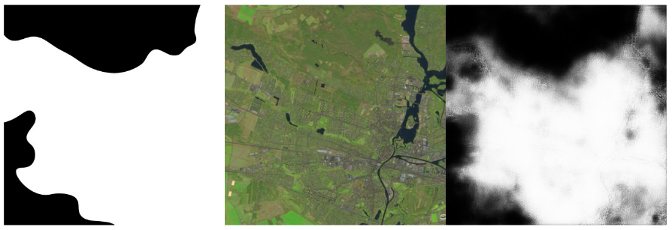
Pixelbasierte Vorhersage mit neuen Masken

Slide 19
Probleme
Verschiedenste Probleme mit dem Tutorial auf lokalem Rechner
-> Keine Probleme bei Durchführung mit Docker
Probleme beim Verbinden mit der Instanz
Instanz starten
Key to public
-> Problem konnte nur bei Adrian behoben werden, daher weitere Arbeit an der Instanz nur über Adrians PC möglich
Probleme mit RStudio
Pillow installieren

Slide 20
Probleme
Probleme mit den Daten
Versuch mehrere Klassen zu detektieren
Maskenerstellung gestaltete sich sehr schwierig
-> Themenwechsel war von Vorteil
Subsets schneiden über Subset-Methode hat nicht funktioniert
Über QGIS konnten nur verzerrte Masken erstellt werden
-> Photoshop hat das Problem behoben
Zu ungenaue Masken liefern auch schlechte Vorhersagen
-> Neue Masken mussten erstellt werden

Slide 21
Verwendete Tools
Discord für Kommunikation
Photoshop zum Erstellen der Subsets
Scibo zur Datenhaltung
R Studio für die Analyse
WinSCP und Putty für das Aufsetzen des Servers
Github für den Austausch des Skripts
Repository: https://github.com/A-Spork/Cloud_Projekt

Slide 22
Fazit
Je exakter und umfangreicher die Masken, desto besser die Ergebnisse
Pixelbasierte Detektion bringt genauere Ergebnisse als bildbasierte Detektion
Laufzeiten auf AWS-Instanz deutlich geringer, als auf unseren lokalen Laptops

Slide 23
Vielen Dank
Für die Aufmerksamkeit und die großartige Unterstützung bei diesem Projekt!

